Slide 1

Enseñanzas del Ciclo
Empoderarse es un Camino
Desde la perspectiva del proceso de Guillermo Llinas
(TEMA: EMOCIONES)
COLECTIVO

Slide 2
Enseñanzas del Ciclo
Empoderarse es un Camino
Siguiendo el Hilo Conductor de la evolución iniciada hace 12 años en el momento en que fue comunicado el diagnóstico de cáncer, las 50 Conferencias del Ciclo Empoderarse es un Camino se han clasificado por grupos temáticos y sus conclusiones analizadas desde la perspectiva del proceso de Guillermo Llinas.
La bio-sico-individualidad de todos los seres humanos sugiere que la interpretación aquí consignada no es exclusiva ni excluyente. Cada persona debe buscar su propia interpretación escuchando su cuerpo, y considerando su situación personal enmarcada en las enseñanzas compartidas por los conferencistas, llegar a sus propias conclusiones

Slide 3
Comentario del Dr. Santiago Rojas
El Dr. Bach se mejora de un cáncer sin hacer nada para curarse, (es un poco el principio que Guillermo les enseña desde otro lugar), pero si hizo algo para vivir la vida pero no para enfrentar la enfermedad. La lucha encarnizada contra al enfermedad la fortalece.
El exceso de trabajo contra la enfermedad nos hace mucho daño.
Cada conflicto impide la realidad de lo que estamos viviendo.
Los comentarios del Dr. Rojas abren nuevas perspectivas a la labor hasta este momento realizada, impulsando el compartir la visión personal de las conferencias de este Ciclo. Empezamos por la definición de salud que acogemos.

Slide 4
DEFINICIÓN DE SALUD
Salud no es la ausencia de enfermedad.
“La salud es la capacidad de adaptarse a un nivel de vibración positiva que armoniza todas las estructuras energéticas del ser humano y le permite auto - manejar los desafíos psíquicos, físicos, emocionales y espirituales a los que debe enfrentarse en la vida”.
Cada persona califica ese estado como positivo o negativo lo cual le genera apego o rechazo a la situación.
La salud y la enfermedad coexisten en cada uno de nosotros

Slide 5
Clasificación de Temas de las 50 Conferencias
Las Conferencias se agrupan en los siguientes temas:
Alimentación
Emociones
Sanación
Espiritualidad
Ecosistema
Varios

Slide 6
EMOCIONES
Tomamos las conferencias de:
9- Juan Carlos Rodriguez - El Amor en los tiempos del Coronavirus - https://www.youtube.com/watch?v=-VVnbfctuT0
Ordenes del amor. Equilibrio - Dar y recibir - Jerarquías y pertenencia. Es una mesa los órdenes son las patas de una mesa
14- Andrea Llinas- Las Emociones Negativas nos traen un regalo en la cuarentena - https://www.youtube.com/watch?v=Du4GOnOXvv8
Estan en nuestra mente. Confusión el regalo es llamar a la intuición. Soledad oportunidad reflexionar Aburrimiento oportunidad desarrollar arte. Impaciencia (rabia) Liberación. Dejarla expresarse. Tristeza reprimimos mas la tristeza que la rabia. Dejarlas salir.
20- Carolina Angarita- Magia para la Vida - https://youtu.be/Su-Zi3j2eHo
Tres claves: Gana la mañana para ganar el día. Primeros pensamientos del día sean positivos. La grandeza.. Conecta el cambio con tu visión. Ten claras tus prioridades. Toma decisiones profundas desde el alma.
21- Olga Gulati– Emociones y Sistema Inmunológico - https://youtu.be/QtXILTJ7G0Q
Orar desde el corazón activo el timo Conexión con todo. Concepto de unidad: todos estamos conectados, elevar vibración

Slide 7
EMOCIONES
Tomamos las conferencias de:
23- Evelyn Peckel - Conviviendo Confinados - https://youtu.be/7n-pteDw7uI
Manejo de las emociones. Afecto. Sexualidad. Comunicación y relación. Balances. Imaginación, Juegos, Fantasía. El conflicto es normal. Aceptar, confiar, soltar.
28- Catalina Soto - Doce Pétalos Del Alma - https://www.youtube.com/watch?v=08mh_KqMNGc&feature=youtu.be
Participatividad, Inclusividad, Responsabilidad. Soledad, Serenidad, Calma. Desafío, Indiferencia Divina, Impersonalidad. Intuición, Sabiduria, Libertad. Las emociones nos dan fuerza, autoconocimiento. Atenderse a si mismo y encontrarse.
37- Maria Pia Cuellar - Relaciones Intrafamiliares - https://youtu.be/QYpKzDalOio
Permitir que los hijos nos vean vulnerables, que tenemos miedo, tristeza, que se vale sentir. Y que ellos también pueden sentir. No todos estamos en la misma frecuencia. Y tener espacios en conjunto. Mirarnos, conocernos. Todos vamos a salir con un nivel de conciencia más alto. Solidaridad -
47- Elizabeth Bateman - Conciencia de la Mente y el Cuerpo - https://youtu.be/yDuMgeTUXRc
Lo que hace la meditación, mindfulness, relajación en nuestro cuerpo. Sistema siconeurofisiologico e inmunológico responde equilibradamente. Dolores y enfermedades son reflejos. El silencio y la respiración permiten preguntarle y escuchar al cuerpo. El Gran diccionario de las dolencias.

Slide 8
LAS CUATRO VERDADES NOBLES
Dos meses antes de recibir el diagnóstico Guillermo Llinas había tenido la oportunidad de conocer Sarnath, ciudad sagrada para los budistas, Buda dio su primer sermón allí, y empezar a recorrer el camino de sus enseñanzas.
Buda al analizar las causas del sufrimiento humano las dividió en dos grandes grupos :
En el nivel relativo hay incontables causas y variedades de sufrimientos, (él no las llamó emociones): las hay físicas, económicas, sociales, políticas etc. Si se deben a la crueldad de otros humanos se deben cambiar las condiciones que causan el sufrimiento.
Pero hay otro nivel de sufrimiento: el dolor creado por nuestra propia mente. Es el resultado de cómo reaccionamos ante nuestras experiencias.
Al sufrimiento causado por una enfermedad se le agrega el grado en que las personas temen y resisten las consecuencias.

Slide 9
LAS CUATRO VERDADES NOBLES
El budismo asigna la causa del sufrimiento al gusto, disgusto o indiferencia inicial ante un suceso que mediante un proceso mental al aferrarse, (apego), crea emociones perturbadoras.
La respuesta a ese sufrimiento se logra en un plano mas sutil donde los procesos que producen esas sensaciones pueden ser analizados volviéndose mas transparentes.
El sufrimiento se origina en los defectos básicos de cómo funciona la mente, los hábitos profundos y las percepciones equivocadas de nuestra experiencia ordinaria.
Este proceso es descrito en las cuatro verdades:
> La vida esta llena de sufrimiento
> Se puede conocer la causa de ese sufrimiento
> Es posible el cese de ese sufrimiento
> El camino para lograrlo tiene 8 pasos de actuación correcta.
El enemigo de la búsqueda de alivio para el sufrimiento es interno y se refiere a los patrones negativos de pensamientos, emociones y acciones.

Slide 10
LLAMADO
La mente descontenta es el resultado de una falta de atención al momento presente. Pasado y futuro mantiene la mente en otra parte.
La suprema ecuanimidad , (no verse perturbado por la experiencia o exposición a emociones, dolor u otros fenómenos), proviene de una mente libre de deseos, generando un estado de libertad mental que deja que las cosas sean como son sin desear que sean diferentes.
El Buda afirmó que encontrar la verdad de estas nociones solo se logra gracias a la propia experiencia.
Las experiencias dolorosas son un llamado para buscar esas nuevas percepciones.
Existe el peligro de, al abrirnos a dimensiones mayores del ser, olvidarnos de nuestra necesidades emocionales y de las de los otros.
Cuando se está en medio del cambio ocasionado por un llamado se requiere la empatía que permite reconocer la existencia de la Luz detrás de los nubarrones

Slide 11
LAS FAMILIAS DEL BUDA
El Budismo vajrayano detalla la transmutación de cada una de las 5 energías mas importantes y sus tendencias emocionales: ira, orgullo, pasión, celos y apatía.
Este sistema es conocido como las “Cinco Familias del Buda”
Se manifiestan de forma diferente porque cada uno tiene tendencias predominantes a experimentar una energía emocional particular y una forma característica de percibir y de actuar en el mundo.
Con la alquimia correcta esa energía neurótica puede ser transformada en una manifestación de sabiduría.
Es el secreto de la Piedra Filosofal, transmutar el plomo en oro.

Slide 12
EMOCIONES PERTURBADORAS
IRA: es la fijación agresiva en la manera de ver las cosas, hostilidad y constante actitud defensiva. La gente irascible se cierra frente a otros puntos de vista que no son los suyos y es rápida en contraatacar.
ORGULLO: es Narcisismo. No se ajusta a ningún tipo de límites ni disciplina, viéndose a si mismo como si fuera especial, rodeándose de la admiración de otros, de la ostentación y de las búsquedas frívolas. Bajo su fachada surgen los miedos,
PASIÓN: en el sentido del apego de anhelo neurótico, puede manifestarse como la seducción superficial del histérico o como el carisma hipnótico del estafador y manipulador
CELOS o envidia: giran en torno de la comparación de uno con los demás y de la crítica de todo el mundo. En su caso extremo se convierte en un miedo paranoico de que los demás puedan eclipsarlo a uno y en el resentimiento por los logros de los demás.
PEREZA: En su peor manifestación toma la forma de somnolencia, indiferencia y holgazanería. Opta por la vía de menor resistencia, haciendo lo mas fácil de hacer en lugar de hacer lo que falta, lo que es apropiado o efectivo

Slide 13
ASPECTOS POSITIVOS
Cada energía tiene su manifestación como emoción familiar negativa, y su manifestación como sabiduría.
Hay un lado positivo en la energía de cada movimiento. Sin la pasión y el apego uno no quiere nada o no se preocupa por nada y entonces no discrimina. Sin la energía de los celos nada importa, entonces no hay progreso. La ira puede propiciar la brillantez y claridad en lo que se hace.
Al estudiar las Enseñanzas del Ciclo en el capítulo de SANACION estudiaremos la propuesta budista para transformar las energías perturbadoras en caminos de crecimiento.

Slide 14
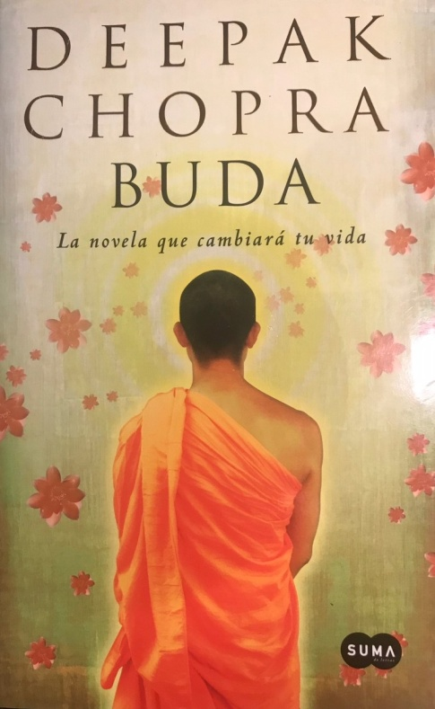



FUENTES CONSULTADAS
(La información y anotaciones pueden ser encontradas y ampliadas en las siguientes referencias:)

